Slide 2
Gliederung
Daten
OpenStreetMap
Geo-Webservices
WMS / WFS / WCS
Multi-Criteria Decision Analysis
Einbindung in die PrioBike App
GeoJSON
WMS
Kommunikation mit dem Server

Slide 3
Begriffe
Feature … Geoobjekt
Abstrahiertes Objekt der realen Welt
Immer ein Geometrie Attribut (Punkt, Polylinie, Polygon, …)
Zusätzlich nicht-räumliche Attribute (Fachdaten wie Farbe, Name, Anzahl, …)
Feature Class … Sammlung von Features
Selbe räumliche Repräsentation
Gemeinsame Attribute
In GeoJSON „FeatureCollection“

Slide 4
OpenStreetMap

Slide 5
+ | -
Von Community erstellt Frei zugänglich für alle Keine Lizenz Große Anzahl umfangreicher Datensätze | Fehlerhafte Daten Keine Garantie für Vollständigkeit

Slide 6
Datengrundlage Attribute
OBJECTID | Index innerhalb der FeatureClass
osm_id | ID aus dem OpenStreetMap Datensatz
shape | Geometrie Attribut
fclass | Art des Features (parking_bicycle, …)
name | Name des Ortes sofern vorhanden (Name eines Fahrradladens)

Slide 7
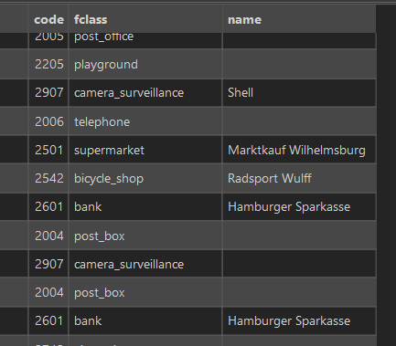
Datengrundlage
Quelle https://download.geofabrik.de/europe/germany/hamburg.html
gis_osm_pois_free.shp / gis_osm_pois_a_free.shp
gis_osm_traffic_free.shp / gis_osm_traffic_a_free.shp
Koordinatensystem WGS84
Verarbeitung export_osm_data.py
Liest Daten aus .shp-Datei
Filtert nach fclass Wert
Exportiert gefilterte Features als .geojson-Datei

Slide 8
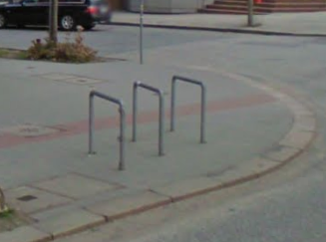
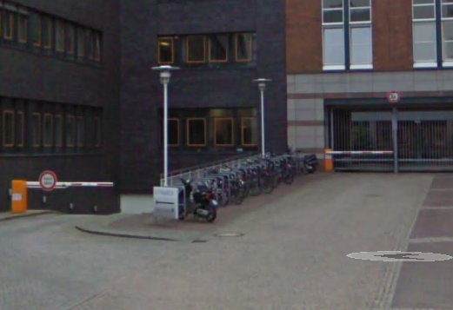
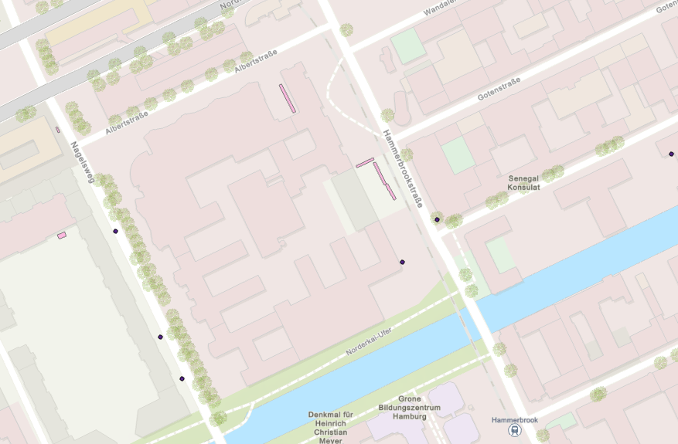
Fahrradständer /data/generated/osm/bicycle_parking.geojson
~ 2.600 Punktdaten
~ 1.200 Polygondaten

Slide 9
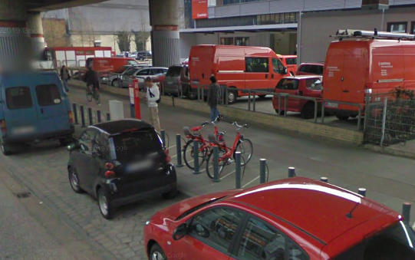
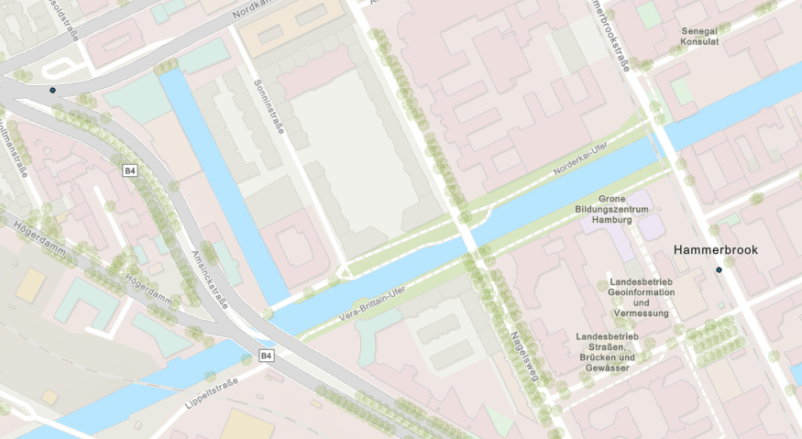
Fahrradleihstationen /data/generated/osm/bicycle_rental.geojson
11 Polygone
298 Punktdaten
An Endpunkten / Startpunkten von Route
Informationsansicht Stationen im Umkreis

Slide 10
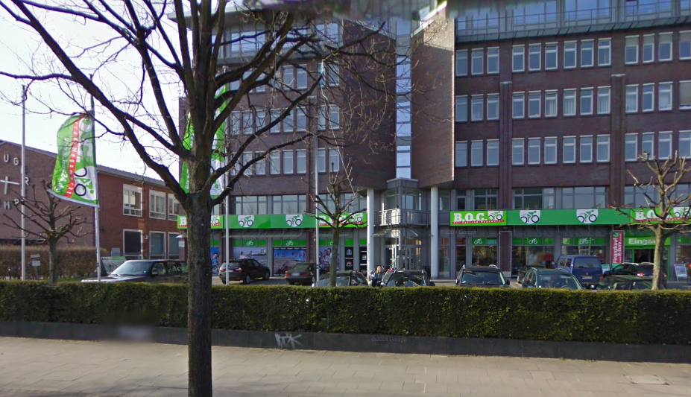

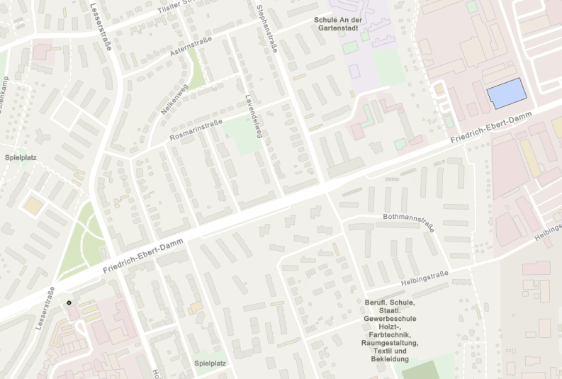
Fahrradläden /data/generated/osm/bicycle_shop.geojson
11 Polygondaten
145 Punktdaten
Mögliche Reparatur? -> Ansicht wenn benötigt

Slide 11
Geo-Webservices Geoportal Hamburg, Deutscher Wetterdienst, OpenData Portal Hamburg

Slide 12
Geo-Webservices
Standardisierte Bereitstellung von Geodaten
WMS … Web Map Service
Fertige Karten (Bilder)
GetMap-Request
WFS … Web Feature Service
Features
GetFeature-Request
WCS … Web Coverage Service
Rasterdaten
GetCoverage-Request

Slide 13
GetCapabilities
XML
Übersicht über Fähigkeiten des Services
Verfügbare Datenformate
Boundingbox
Features/Raster/Map
Mögliche Stylings
Anmerkung: Nach WFS Spezifikation, werden Felder deren Wert „null“ ist gar nicht zurückgegeben. Um eine Übersicht über alle Möglichen Attribute zu bekommen, führt man eine „DescribeFeatureType“ Request aus.

Slide 14
Deutscher Wetter Dienst
https://maps.dwd.de/geoserver/wms?SERVICE=WMS&VERSION=2.0.0&REQUEST=GetCapabilities
https://maps.dwd.de/geoserver/wms?service=WMS&version=1.1.0&request=GetMap&layers=dwd%3ANiederschlagsradar&bbox=-543.462%2C-4808.645%2C556.538%2C-3608.645&width=703&height=768&srs=EPSG%3A1000001&styles=&format=image%2Fpng&time=2022-09-18T12:00:00.000Z

Slide 15
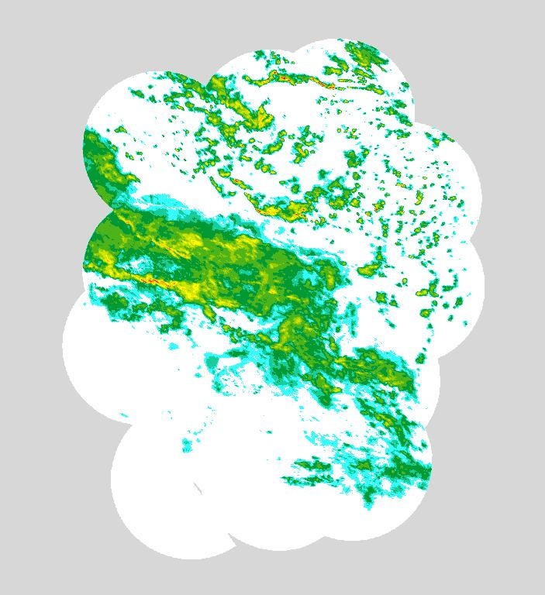
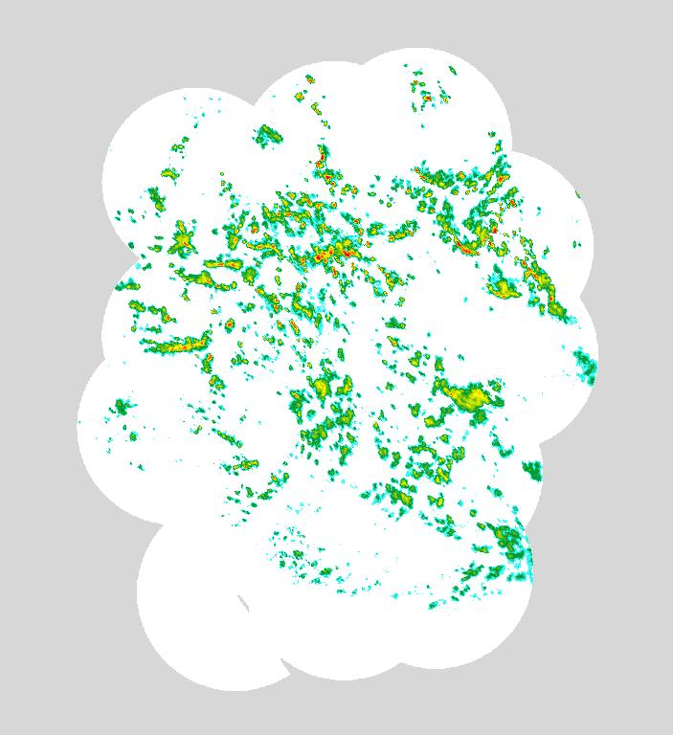
18.09.2022 12:00
19.09.2022 12:00

Slide 16
StadtRAD Stationen /data/generated/wfs/stadt_rad.geojson
Beachte Koordinatensystem! Hier wird EPSG:4326 verwendet!
https://geodienste.hamburg.de/HH_WFS_Stadtrad?SERVICE=WFS&REQUEST=GetCapabilities
https://geodienste.hamburg.de/HH_WFS_Stadtrad?SERVICE=WFS&VERSION=2.0.0&REQUEST=GetFeature&typename=de.hh.up:stadtrad_stationen&outputFormat=application/geo%2bjson&srsname=EPSG:4326

Slide 17
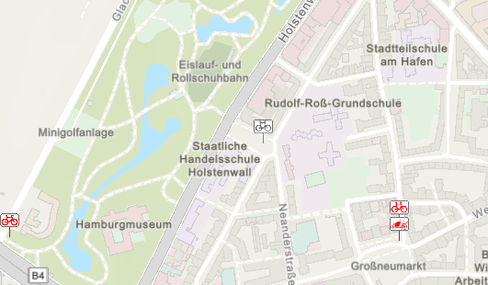
StadtRAD Stationen /data/generated/wfs/stadt_rad.geojson
Geometrie Punkt
Quelle HH_WFS_Stadtrad
Anzahl 289
Attribute
anzahl_raeder | Anzahl verfügbarer Räder
anzahl_pedelec | Anzahl verfügbarer Pedelecs
uid | ID der Station
stand | Letztes Update der Daten dieser Station
art_der_station | Art der Station
anzahl_bike | Siehe anzahl_raeder … nur als String?
anzahl_cargobike_electric | Anzahl verfügbarer elektrischer Lastenräder
name | Name der Station

Slide 18
StadtRAD Station / Fahrradleihstationen (OSM) Vergleich
Gelb ... OpenStreetMap Daten

Slide 19
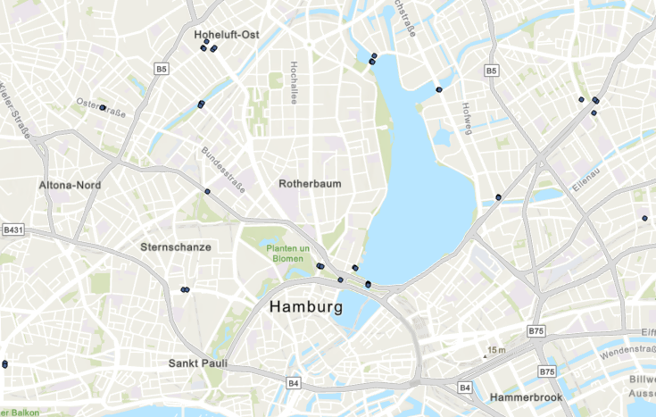
Fahrradzählstationen /data/generated/wfs/bike_count.geojson
Geometrie Punkt
Quelle HH_WFS_Harazaen
Anzahl 133

Slide 20
Fahrradzählstationen /data/generated/wfs/bike_count.geojson
radfahrende_seit_jahresbeginn | Anzahl Radfahrender seit Beginn des Jahres
tageslinie | Anzahl Radfahrender pro Stunde pro Tag (konfigurierbar)
radfahrende_insgesamt | Anzahl Radfahrender seit Beginn der Zählung
radfahrende_vorjahr | Anzahl Radfahrender im Vorjahr
max_radfahrende_woche_jahr | Woche, mit den meisten Radfahrenden in diesem Jahr (+ Anzahl)
typ | Typ der Zählstation
link_download | Link zu Download dieser Daten
max_radfahrende_monat_jahr | Monat, mit den meisten Radfahrenden in diesem Jahr (+ Anzahl)
in_betrieb_seit | Datum der Inbetriebnahme der Station
max_radfahrende_tag_jahr | Tag, mit den meisten Radfahrenden in diesem Jahr (+ Anzahl)
jahrgangslinie | Anzahl Radfahrender pro Woche in diesem Jahr
name | Name der Station

Slide 21
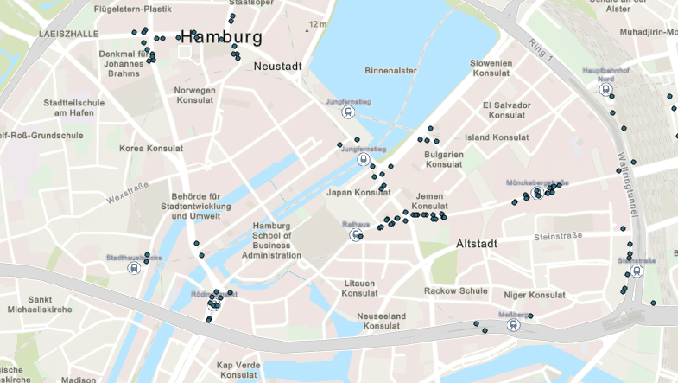
Bike & Ride Stationen /data/generated/wfs/bike_and_ride.geojson
Geometrie Punkt
Quelle HH_WFS_Bike_und_Ride
Anzahl ~ 1.300

Slide 22
Bike & Ride Stationen /data/generated/wfs/bike_and_ride.geojson
haltestelle | Haltstelle die zu der B+R Anlage gehört
symbol | ?
adresse | Adresse der B+R Anlage
davon_nicht_ueberdachte_stellplaetze | Anzahl nicht überdachter Stellplätze
davon_gesicherte_mietstellplaetze | Anzahl gesicherter Mietstellplätze
stand | Letzte Aktualisierung
email | Email-Adresse für Kontakt
davon_ueberdachte_stellplaetze | Anzahl überdachter Stellplätze
schliessfaecher | Anzahl Schließfächer
internet | Internet Seite der B+R

Slide 23
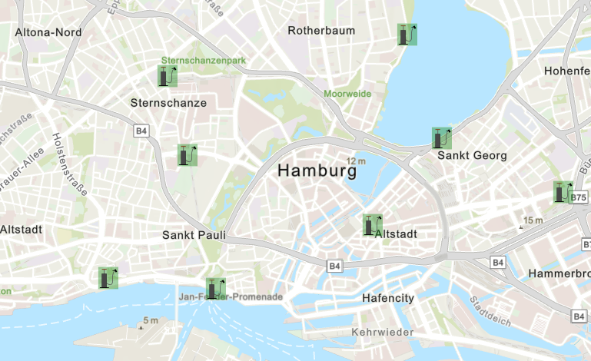
Fahrradluftstationen/Fahrradladestationen /data/generated/wfs/bike_air_station.geojson
Geometrie Punkt
Quelle HH_WFS_Fahrradluftstationen
Anzahl 49
Attribute
betreiber | Betreiber der Station
name | Name der Station
kontakt | Email / Telefonnummern
anmerkungen | Art der Pumpe, Anzahl Verfügbarer Ladestationen

Slide 24
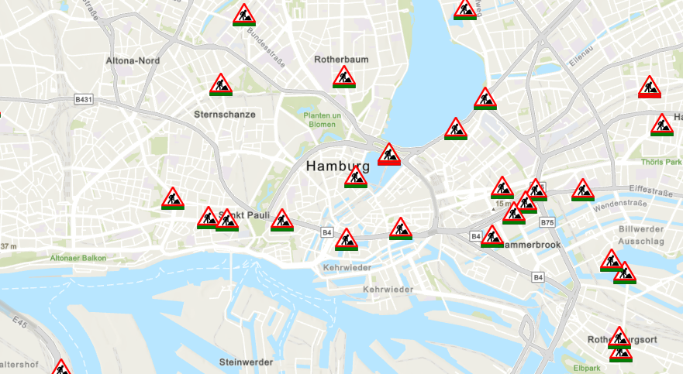
Baustellen /data/generated/wfs/construction_sides.geojson
Geometrie Punkt
Quelle HH_WFS_Baustellen
Anzahl Variabel

Slide 25
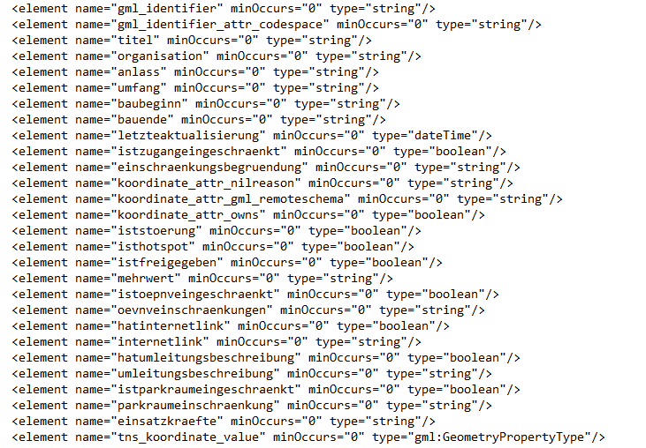
Baustellen /data/generated/wfs/construction_sides.geojson

Slide 26
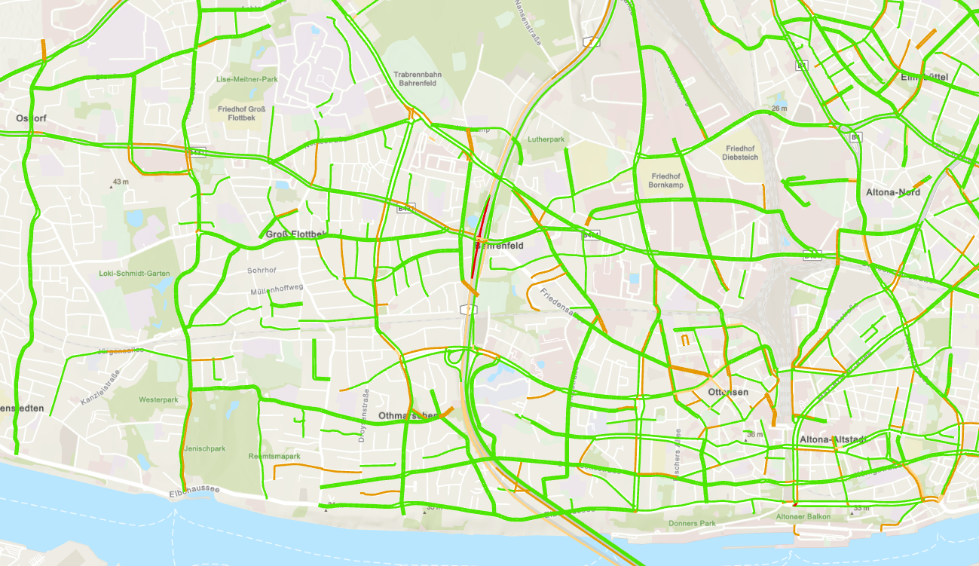
Verkehr /data/generated/wfs/traffic.geojson
Geometrie Polylinie
Quelle HH_WFS_Verkehrslage
Anzahl Variabel
Attribute
Strassenklasse | Art der Straße
Zeitstempel_utc | Zeitstempel in UTC
Zustandsklasse | Auslastung der Straße
zeitstempel | Zeitstempel in CET/CEST

Slide 27
Multi-Criteria Decision Analysis Ermittlung von Unfallschwerpunkten in Hamburg

Slide 28
Kriterien/Daten
Suchbereich Hamburg
Kriterien
Anzahl der Unfälle
Schwere der Unfälle
Dichte der Unfälle
Stärke des Verkehrs
Unfälle
Quelle https://unfallatlas.statistikportal.de/
Beteiligte Verkehrsteilnehmer, Schwere des Unfalls
Straßen
Quelle OpenStreetMap
Art der Straße (viel befahrene Straßen)
Verwaltungsgrenzen Hamburg
http://opendatalab.de/projects/geojson-utilities/

Slide 29
Vorgehensweise
Skript generate_accident_black_spots.py
Führt bei Bedarf Download aus (get_accidents Funktion) (~ 15-20 Minuten)
Alle Scores und Variablen sind konfigurierbar
Ausführungszeit Berechnung ~2 Minuten
Beliebig erweiterbar auf andere Gebiete (benötigt neue Straßendaten & Boundary)

Slide 30
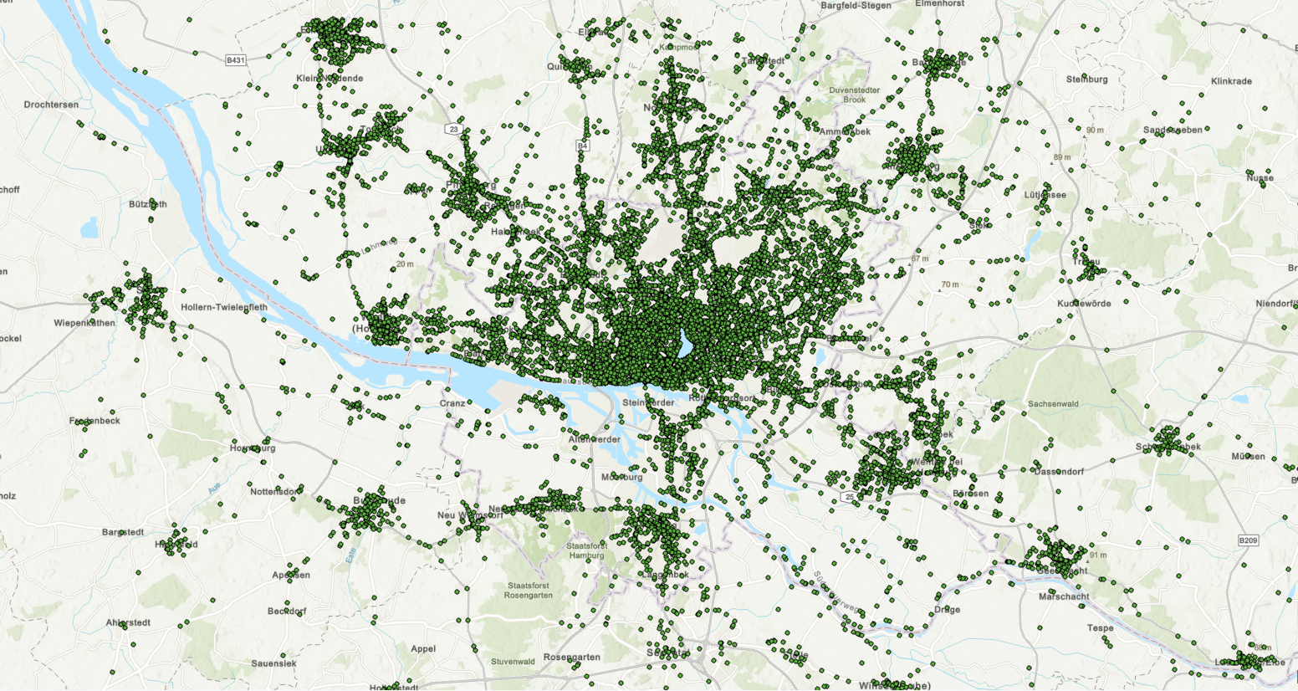
Vorgehensweise Unfalldaten herunterladen

Slide 31
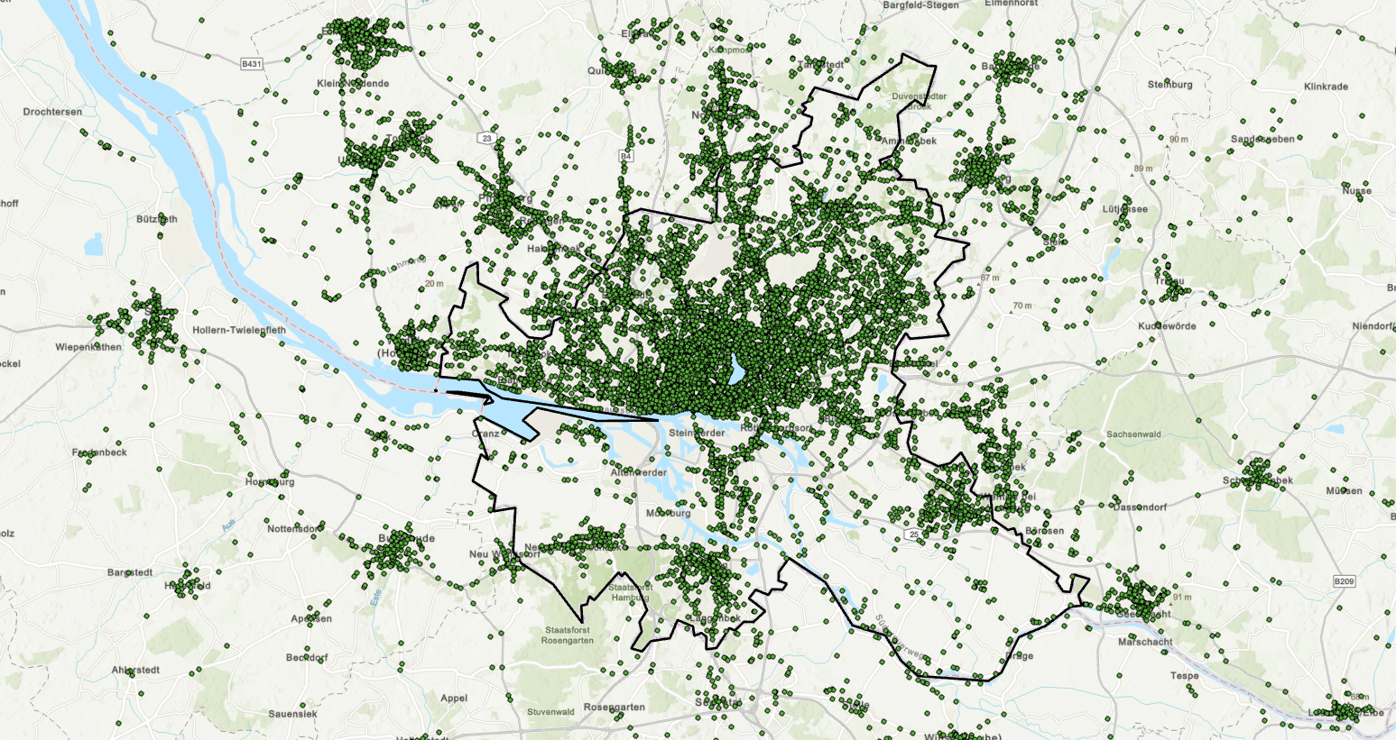
Vorgehensweise Grenzen von Hamburg

Slide 32
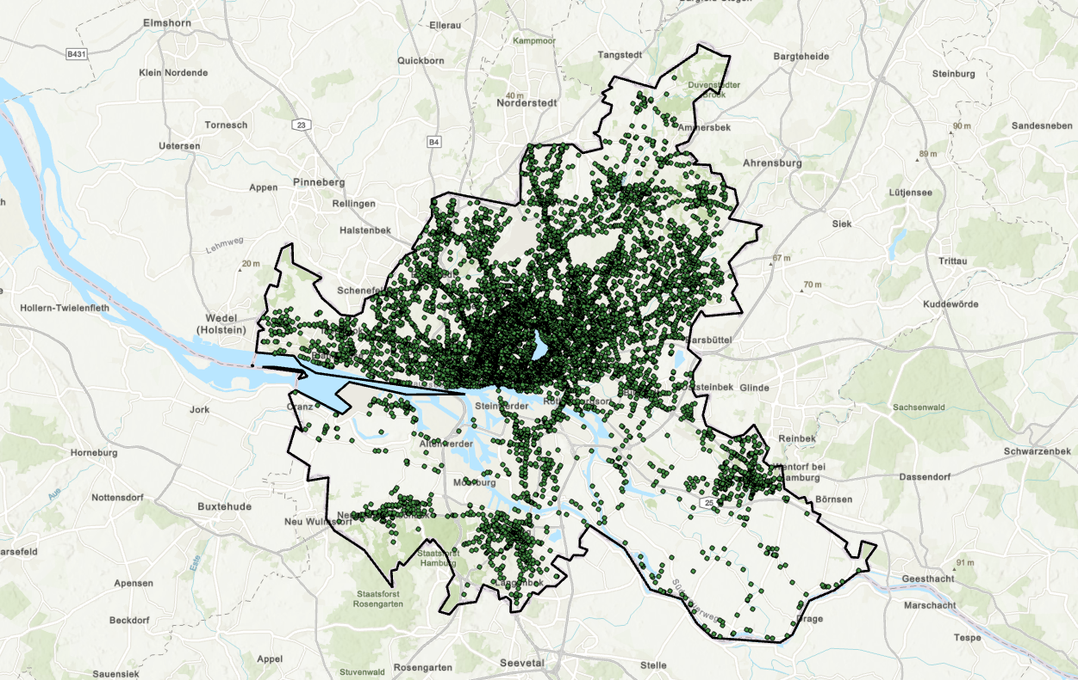
Vorgehensweise Grenzen von Hamburg

Slide 33
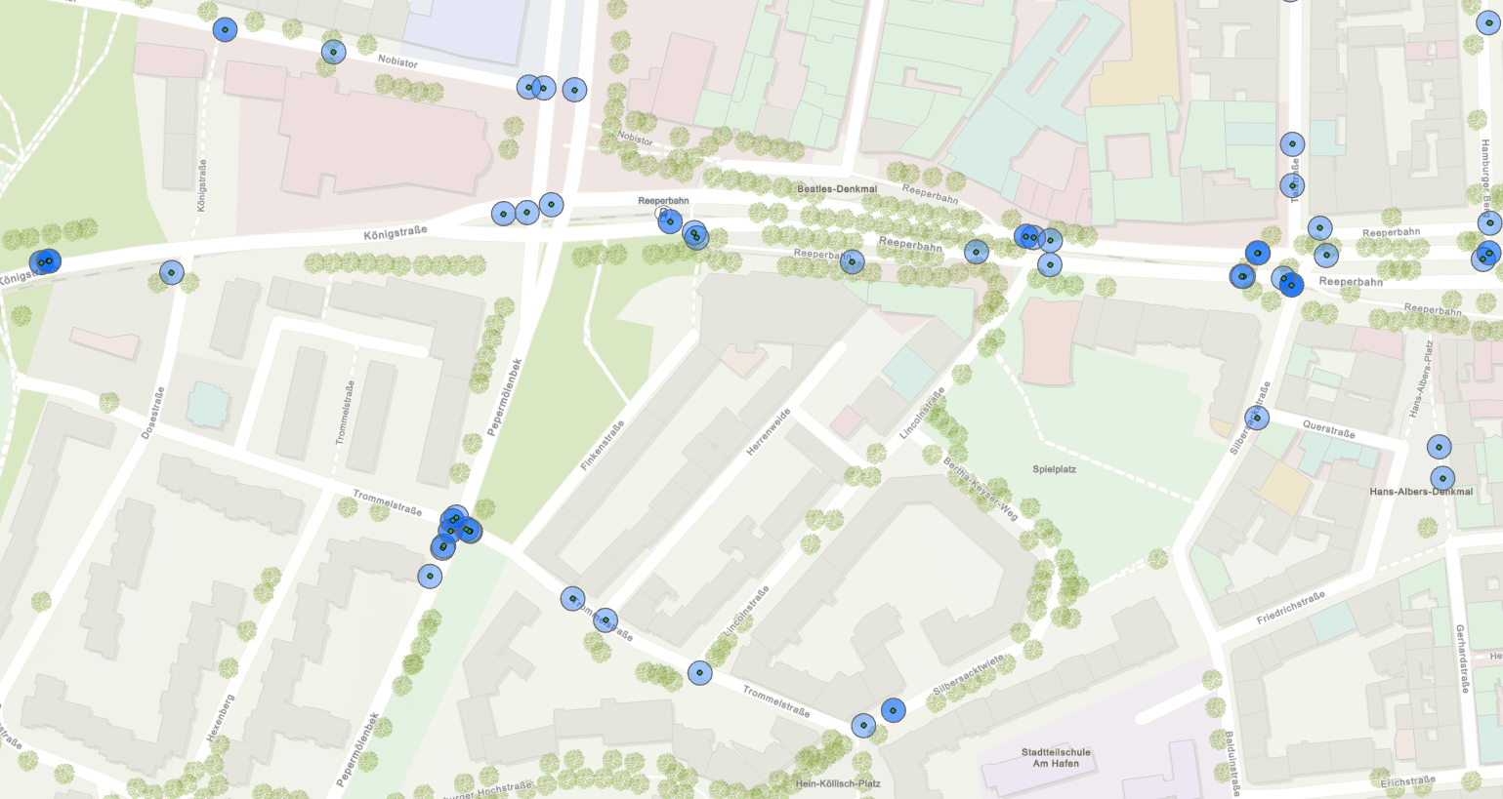
Vorgehensweise Puffern von Punktdaten zur „Gruppierung“

Slide 34
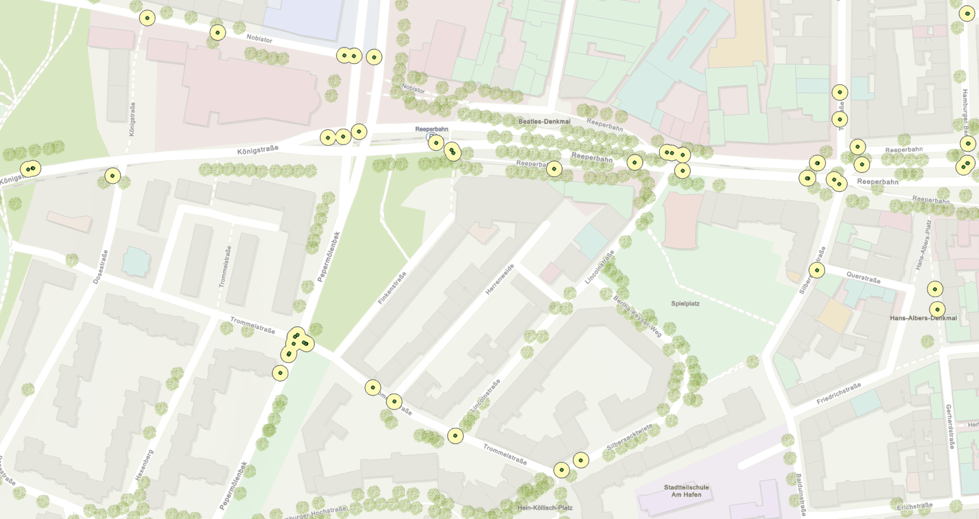
Vorgehensweise Zusammenführen überlappender Puffer (Dissolve)

Slide 35
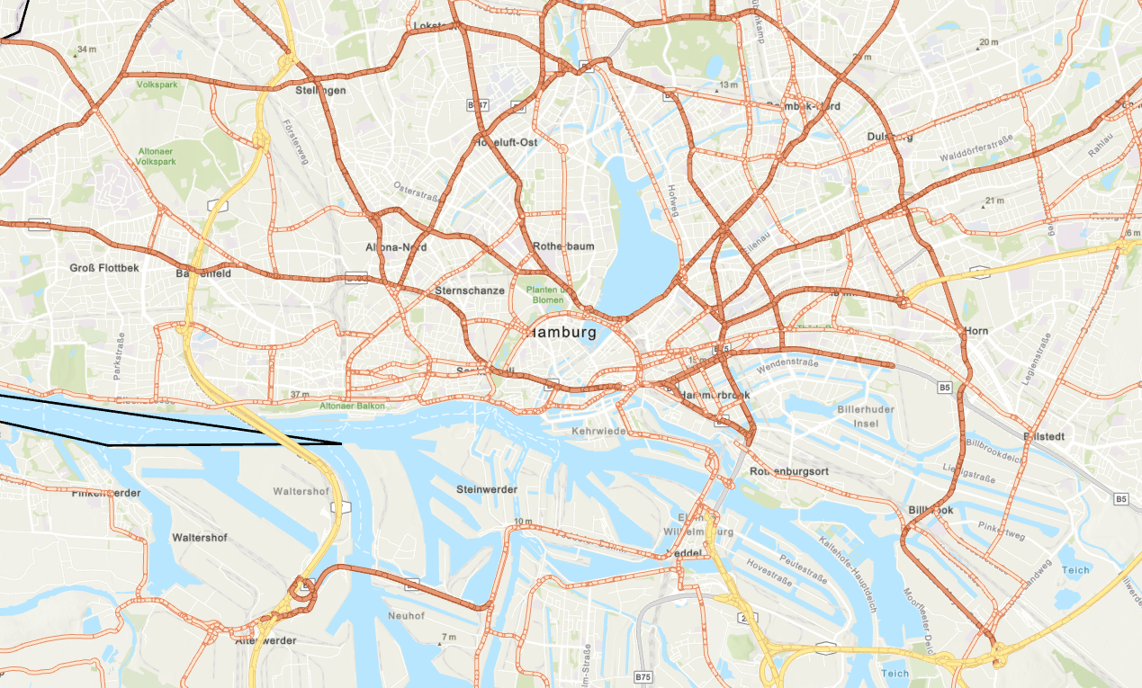
Vorgehensweise Straßendaten (gefiltert nach Hauptverkehrsadern)

Slide 36
Vorgehensweise Score Berechnung Straßen
Verschneiden von Straßen mit Unfallpufferobjekte
Motorway … 1
Primary road … 1.2
Secondary road … 1.5
Keine … 2
score_road
Maximum Wert der verschnittenen Straßen

Slide 37
Vorgehensweise Score Berechnung Dichte
Referenzwert: Radius Buffer * 3.1415
score_area
Referenzwert – (Fläche Unfallpuffer / Anzahl Unfall)

Slide 38
Vorgehensweise Score Berechnung Verletzlichkeit
Verschneiden von Unfalldaten mit Unfallpufferobjekte
Leichtverletzte … 1
Schwerverletzte … 2
Tote … 3
score_vulnerabilty
Summe Schwere Unfall / Anzahl Unfälle

Slide 39
Ergebnis
total_score
score_road * score_vulnerabilty * score_area
Score kann nicht in mit anderen Scores verglichen werden:
Extremer Unfallschwerpunkt würde alle anderen validen Unfallschwerpunkte „klein“ wirken lassen
Fester Grenzwert
= 6 Unfallschwerpunkte

Slide 40
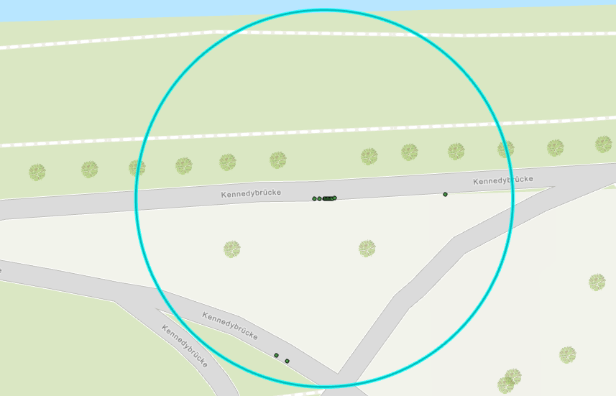
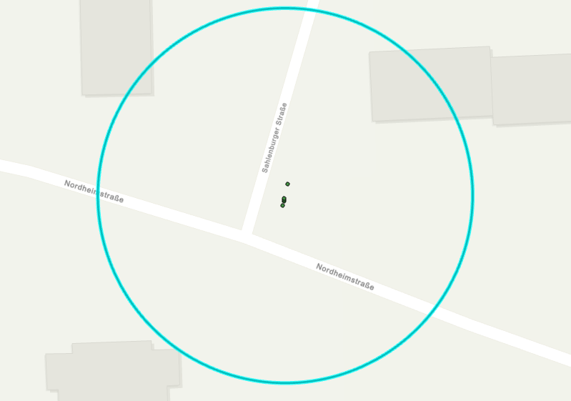
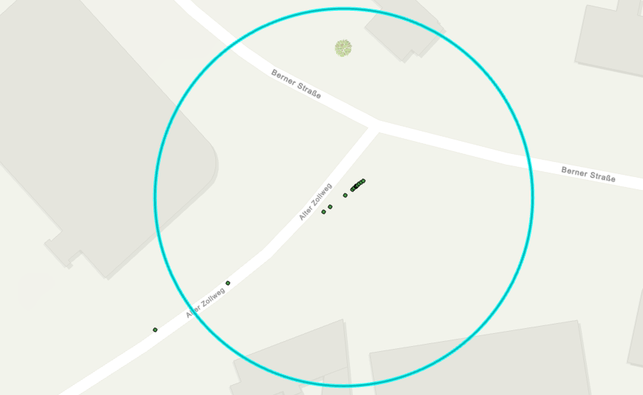
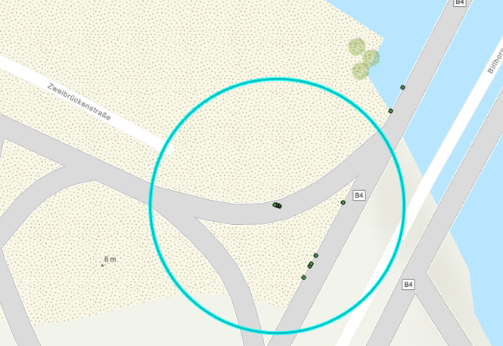
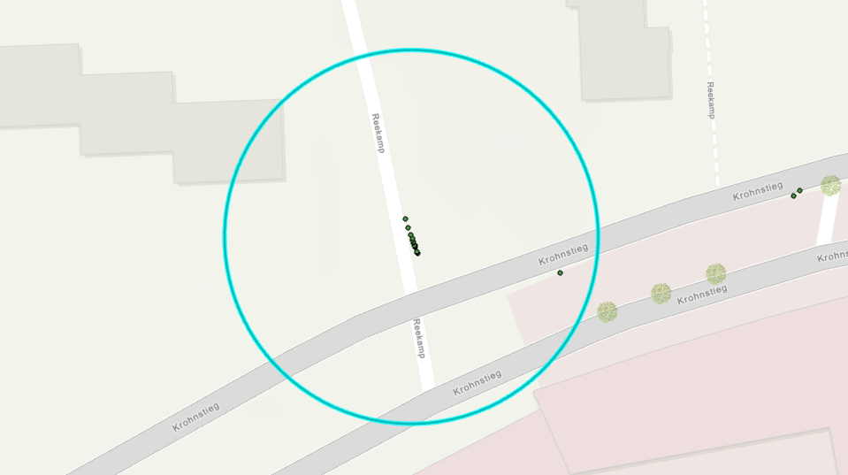
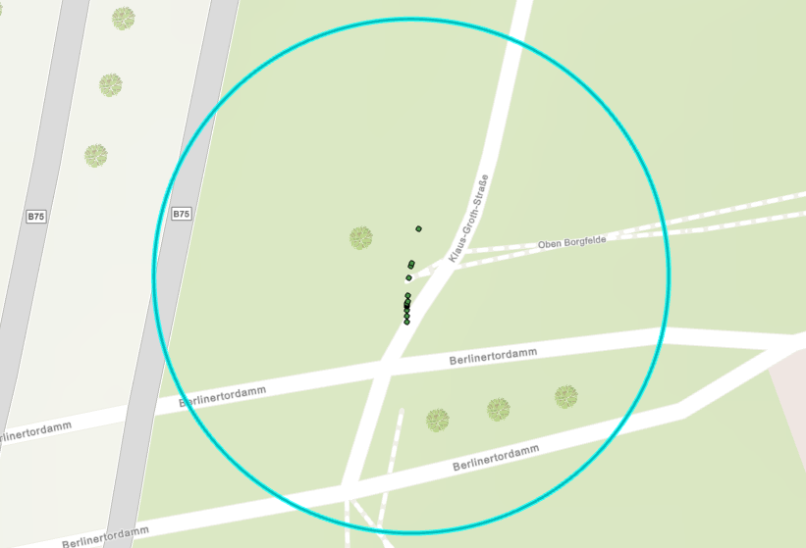

Slide 41
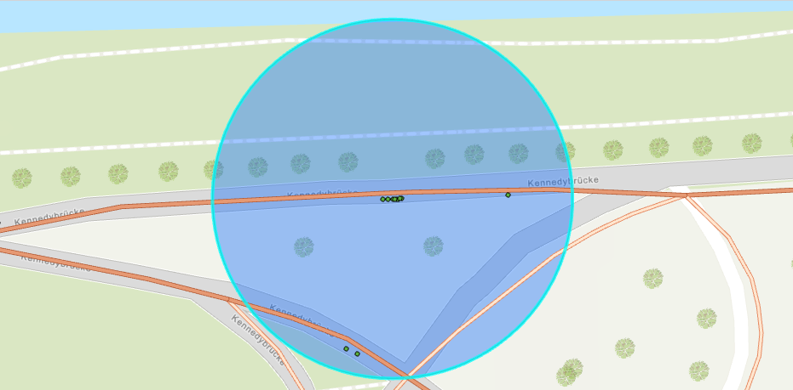
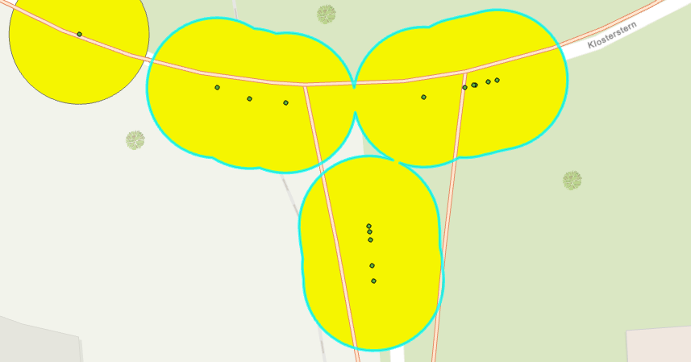
Diskussion Reicht pure Anzahl der Unfälle nicht aus?
11 Unfälle
Unfallschwerpunkt
16 Unfälle
Kein Unfallschwerpunkt

Slide 42
Einbindung in die App Mapbox GL, PostGIS, GeoServer

Slide 43
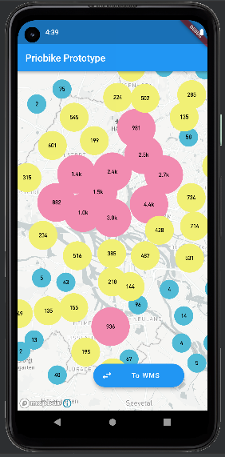
Einbindung von GeoJSON Flutter Mapbox GL per Layer
MapboxMapController
addSource(name_source, GeojsonSourceProperties)
Fügt Datenquelle hinzu
Link zu GeoJSON Datei
Konfiguration von Clustern (cluster, clusterMaxZoom, clusterRadius, …)
addLayer(name_source, name_layer, LayerProperties)
Baut aus Datenquelle Layer
Fügt diesen zum Controller hinzu
Konfiguration des Layers

Slide 44
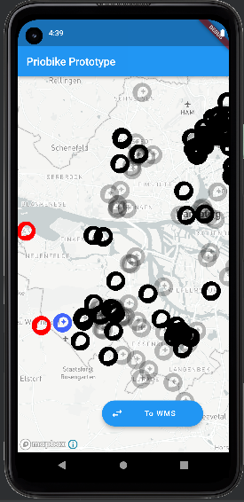
Einbindung von GeoJSON Flutter Mapbox GL per Symbol
Ungeeignet für große Anzahl von Features
MapboxMapController
addSymbol(SymbolOptions(geometry, iconImage))

Slide 45
Einbindung von WMS
MapboxController
addSource(name_source, RasterSourceProperties/ImageSourceProperties)
url, tiles, …
Anfrage an WMS mit BoundingBox
addLayer(name_source, name_layer, RasterLayerProperties)
Baut aus Datenquelle Layer
Fügt diesen zum Controller hinzu
Konfiguration des Layers

Slide 46
Kommunikation mit Server PostGIS
Punkt/Polyline + st_distance=
GeoJSON
PostGIS
Datenbank
PrioBike App
PrioBike Server

Slide 47
Kommunikation mit Server Geo-Webservice
GetFeature/GetMap/GetCoverage
Request
GeoJSON
GeoServer
WMS/WFS/WCS
GeoServer
PrioBike App
PrioBike Server

Slide 48
Update der Daten Variante 1
Update Skript
GetFeature/GetCoverage/GetMap
PostGIS
Datenbank
GeoJSON
GeoServer
PrioBike Server
Externer Server

Slide 49
Update der Daten Variante 2
GetFeature/
GetCoverage/
GetMap
GetFeature/
GetCoverage/
GetMap
GeoServer
WMS/WFS/WCS
GeoServer
WMS/WFS/WCS
GeoJSON
GeoJSON
PrioBike Server
Externer Server
PrioBike App

Slide 50
Fragen?

Slide 51
Quellen
https://geoportal-hamburg.de/verkehrsportal/#
https://geoportal-hamburg.de/geo-online/
https://transparenz.hamburg.de/
https://unfallatlas.statistikportal.de/
https://download.geofabrik.de/europe/germany/hamburg.html
https://maps.dwd.de/geoserver/wms?SERVICE=WMS&VERSION=1.3.0&REQUEST=GetCapabilities
http://opendatalab.de/projects/geojson-utilities/

